Slide 1
LED照明新产品与新技术
徐灼辉 2012.9.28

Slide 2
新型半导体(LED)照明
——引领照明领域的第三次革命
高效
节能
环保

Slide 3
报告内容
一 行业近况
二 新技术发展
三 LED新应用、新灯具
四 驱动电路设计新思路

Slide 4
一 行业近况

Slide 5
政府支持强有力
由于节能灯的汞污染被媒体大肆渲染，再加荧光粉价格的暴涨，而另一边的LED则受到国家用地方政策的力挺，在这样的大背景下，传统照明企业要继续生存，转战LED领域是唯一的选择。
政府除了直接补贴，还出台了支持政策，如<半导体照明科技发展“十二五”专项规划>，提出到2015年LED照明产业规模达到5000亿元，LED照明产品与通用照明的30%，重点建设50个“十城万盏”试点示范城市。

Slide 6
政府支持强有力
7月中国电子进出口公司受财政部等三部门委托，对2012-2013年度半导体照明产品财政补贴推广项目展开国内公开招标。
产品涉及LED路灯、隧道灯、筒灯、反射型自镇流LED灯，招标所涉及到的财政补贴将达到10亿元，行内普遍认为，此次招标将带动商业、工业、家居在内的整个通用照明市场的启动。

Slide 7
联盟组织
<中国半导体照明/LED产业与应用联盟>
2012年1月6日在北京召开成立大会，联盟由国内156家行业企业、行业协会、标准化组织、检测机构等单位共同发起。
联盟成立后，主要工作是标准检测、知识产权、联合创新、产业链协调、合作交流五个工作推进组的建设。工作组主旨在推进半导体照明/LED产业标准化工作。

Slide 8
联盟组织----- Zhaga
Zhaga是一个全球照明产业相互合作的国际联盟，旨在实现不同制造商生产的LED光源可以互换。
Zhaga规范主要含盖LED光引擎的几何尺寸及其光、机、电、热的特性。
Zhaga联盟的成立是希望实现LED光源可互换性，以避免互不兼容无法互换的产品造成市场的分化，从而使消费者以及光引擎采购厂商从中获益。
Zhaga自2010年2月3日成立以来，从最初的22家企业迅速发展到至今250多家企业，包括灯具制造商、LED模块制造商，材料和照明零部件供应商，以及包括实验室在内的技术服务供应商。

Slide 9


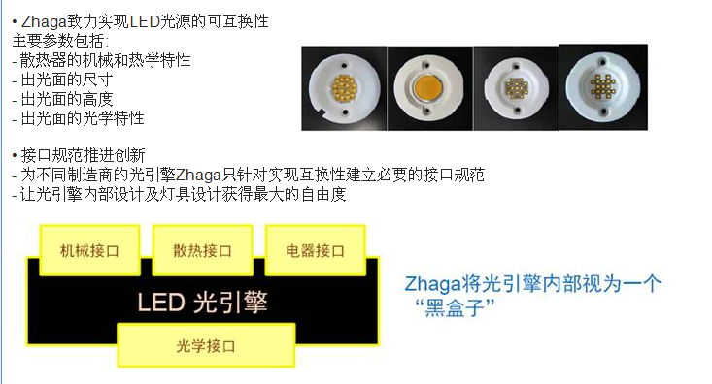

Slide 10
联盟组织----TALQ联盟
为创建一个全球公认的户外照明网络管理软件接口，促进照明行业更加规范化，2012年6月20日，全球发起了一个由照明行业企业组建TALQ联盟正式宣布成立。TALQ联盟的创始者和参与者包括HarvardEngineering、勤上光电(Kingsun)、飞利浦(Philips)、Schréder、Streetlight.Vision，和奥德堡(Thorn/Zumtobel)。
当前户外照明市场正呈现出以下趋势：LED灯具日益流行普及;推行更加高效的城市运营管理;关于减少能源消耗和二氧化碳排放量的社会和立法压力日益增加;以及照明更加走向“城市美化”之路。鉴于这样的趋势，户外照明市场正从“传统”向“智能”照明网络转换。除了传统照明提供的功能外，这些新网络也同时提供其他多样化的功能，如远程监控、智能资产管理、智能调光和场景设置，以及对能源消耗进行智能测量等。

Slide 11
标准编制
现在灯泡、日光灯、路灯等等灯具的CCC认证标准还没有出台。
国家、省、市、地方LED联盟的产品标准和技术规程不停地出台。
企业积极参加标准的制订工作，希望能动用标准手段争取市场的话语权。
标准制定有利于规范市场，推进产业发展。

Slide 12
欧盟能效指数----技术壁垒
广东省质监局连续收到欧盟、美国、智利等国家关于提高LED灯具进口门槛TBT(技术性贸易壁垒协议)通报。
欧盟能效指数的提高，要求能效指数达到0.2以上的定向LED灯具才能进入欧盟市场，比之前提高了2.5倍，给企业增加成本。
近日，欧盟委员会发布了第G/TBT/N/EU/35号通报，通报授权条例草案法定了电灯和灯具能源标签请求。该通报法度请求只有能效指数达到0.2以下的定向LED灯和定向荧光灯才干进入欧盟市场。该法度将于2013年9月1日开始实行。

Slide 13
欧盟能效指数----技术壁垒
该通报法度请求只有能效指数达到0.2以下的定向LED灯和定向萤光灯才干进入欧盟市场。
按能效指数EEI=0.2，代入公式算，LED球泡灯光效必要达到以下程度才干适合请求：
1、替代40瓦白炽灯通量等于600lm的led球泡灯，光效必要大于64.76 lm/W
2、替代60瓦白炽灯光通量等于900lm的LED球泡灯，光效必要大于70.21 lm/W
3、光通量大于1300lm的灯具，不论电源是内置还是外置，光效必要大于74.92 lm/W
主要问题：
1.光通量30lm-1300lm时候，光通量越高，对发光效率的请求越高。
2.光通量大于等于1300lm，不论光通量多少，发光效率请求大于固定值74.92lm/W，即要达到75lm/w以上的发光效率。
3.对led灯具，外置电源和内置电源描述不清楚，球泡灯一般都是内置电源，而灯管即可做外置电源也可做内置电源，如果是外置电源，如何计算没有说清楚

Slide 14
二 新技术发展

Slide 15
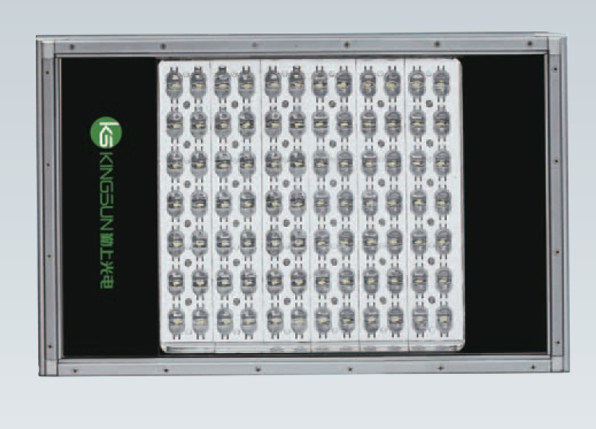
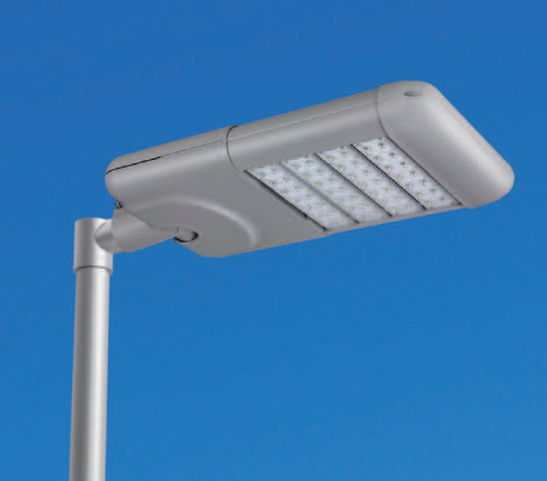
LED光源模组化设计
路灯—LED光源模组化
优点:生产组装/维护方便
改善热岛问题

Slide 16
集中直流供电技术
众所周知LED路灯电源容易损坏,原因是开关电源的可靠性没有传统钠灯的镇流电感器可靠.
采用直流供电系统是一个颠覆性的解决方案.将每个灯具的AC-DC功能部分电路分离出来集中到一台大功率的AC-DC电源上,每个灯具上只保留LED的恒流驱动和控制电路.
集中供电的大功率AC-DC电源采用备份设计.可靠性进一步加强.

Slide 17
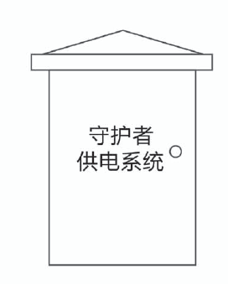

集中直流供电技术
交流电网
大功率AC-DC电源
DC电压供电线路

Slide 18
新半导体元件
新一代功率半导体崭露头角，实现高效率，小型化，可达到电能损失可降低50%。
SiC（碳化硅）
高速开关运作，快速恢复，可以用到更小的电感和电容，实际驱动电源小型化
高耐热性，达到200度，可以省去或减少散热器体积，减小成本。
正向电压正温度系数，对于并联有好处，电流容易均衡。

Slide 19
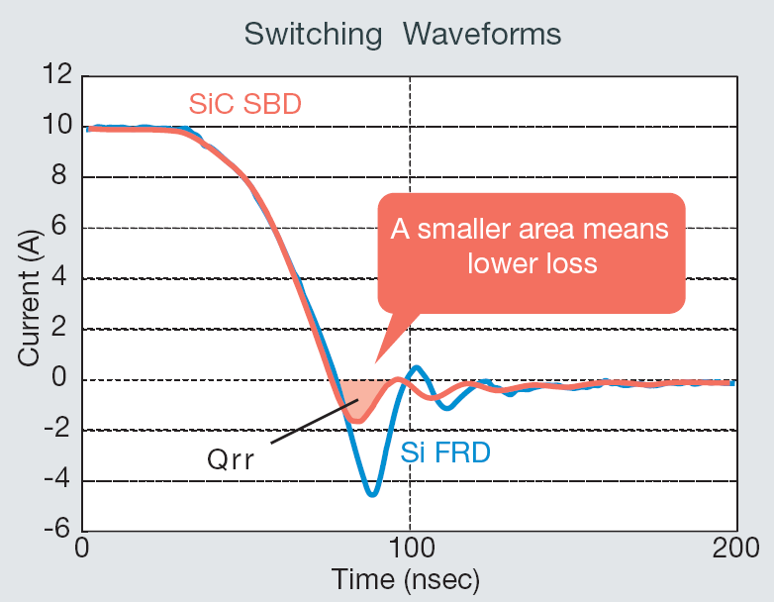
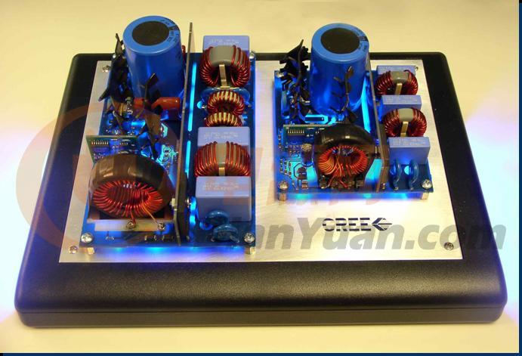
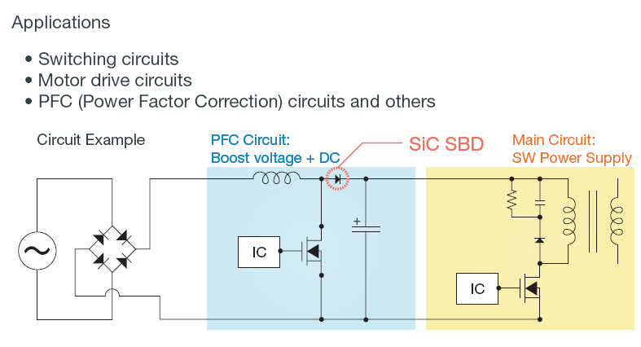

Slide 20
新元件 —-- 超级电容
超级电容,又叫双电层电容器、法拉电容，一种介于传统电容器与电池之间、具有特殊性能的储能装置.
优点:
1.充电快,10分钟内充满 VS 电池要几个小时
2.循环使用寿命长，深度充放电循环使用次数可达1~50万次，没有“记忆效应”,长期使用免维护； VS 电池寿命仅几百个循环。
3.功率密度高，可达300W/KG~5000W/KG，相当于电池的5~10倍；
4.充放电线路简单，无需充电电池那样的充电电路，安全系数高。和电池相比过充、过放都不对其寿命构成负面影响；
电容量与电池的容量的换算:
电瓶（蓄电池）12伏14安时的放电量=14*3600/12=4200 法拉(F)
其中
1法拉是电容存储1库仑电量时，两极板间电势差是1伏特1F=1C/1V
1库仑是1A电流在1s内输运的电量，即1C=1A·S。
1库仑=1安培·秒
1法拉=1安培·秒/伏特

Slide 21
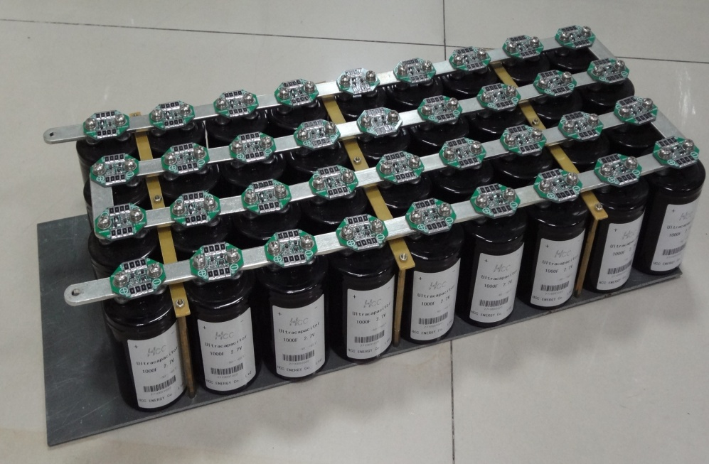
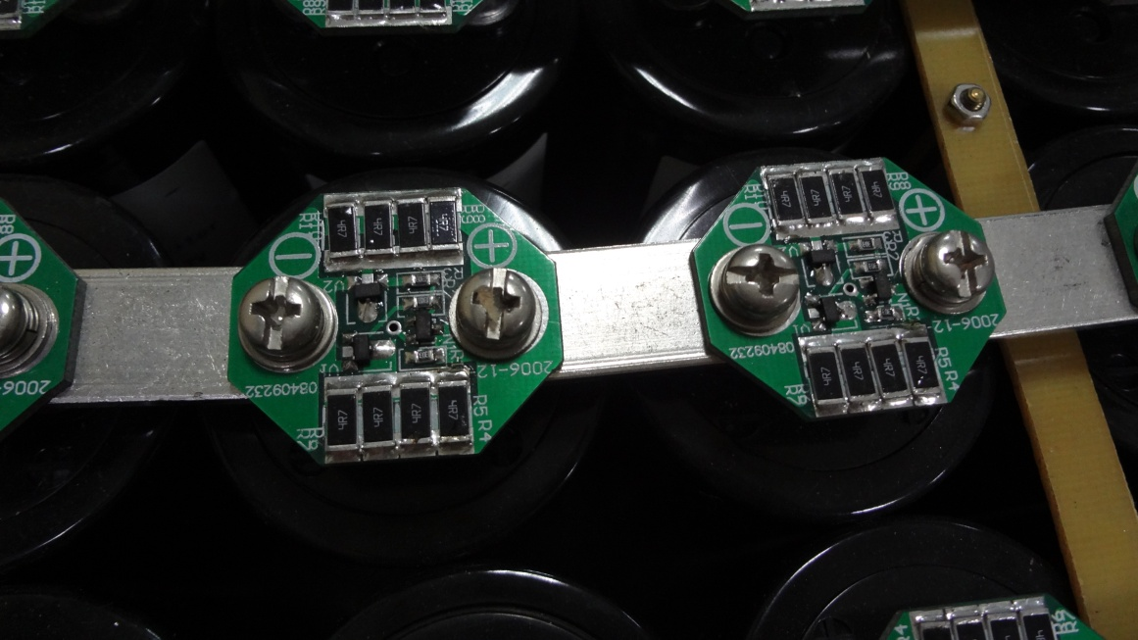
新元件 —-- 超级电容
使用特点:
由于工艺原因，单极超级电容器的额定工作电压一般在2.8V左右，所以大多情况下必须串联使用，由于串联回路每个单体容量很难保证100%相同，也很难保证每个单体漏电也相同，这样就会导致串联回路的每个单体充电电压不同，可能会导致电容器过压损坏，因此，超级电容器串联必须附加均压电路，也是超级电容使用最需要注意的问题。

Slide 22
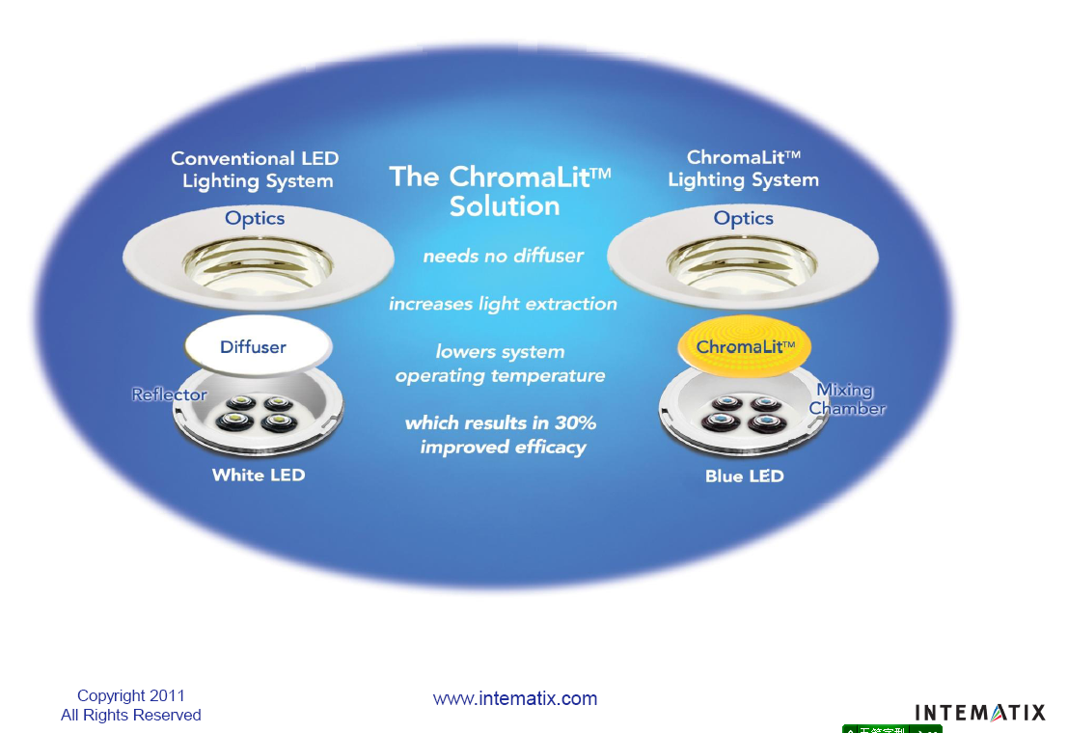
远程荧光片技术

Slide 23
远程荧光片技术
远程荧光粉是指聚碳酸酯（PC）和荧光粉的复合材料
灯具设计 = 蓝光LED + 荧光片
远程荧光粉的特色和优点
1、330度全方向光分布
2、均匀投
3、散射投光，保证无眩光
4、极高的光学效率，不会损失光通量
5、达到或超过能源之星的光学设计标准、要求
6、显色指数高达90
7、色容差SDCM仅为3
8、环境适应性好
9、流线型设计
10、高达1600lm的光通量，可取代传统100W白炽灯
11、可提供多个功率、色温、显色指数选项

Slide 24
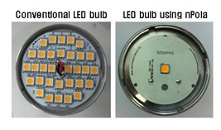
超高效LED

Slide 25
7月3日，国际著名LED专业企业–首尔半导体公布了一款LED新产品‘nPola’ ，该产品采用了即将引领新一代照明市场的核心技术。
当天公开的新产品是首尔半导体开发了10多年拥有专利技术的产品，其特点是采用非极性（non-polar）技术，大大提高发光效率，相较于目前的LED，在相同面积上的亮度高出5倍。
目前批量生产的LED发光效率是100流明左右，而此次首尔半导体公开的‘nPola’产品达到500流明，是目前产品的5倍。简单来说，在制作替代60W家庭用灯泡的LED灯泡时一般使用10~20个LED，但采用‘nPola’时，只需1~2个LED就能达到相同的亮度。

Slide 26
三 LED新应用、新灯具

Slide 27
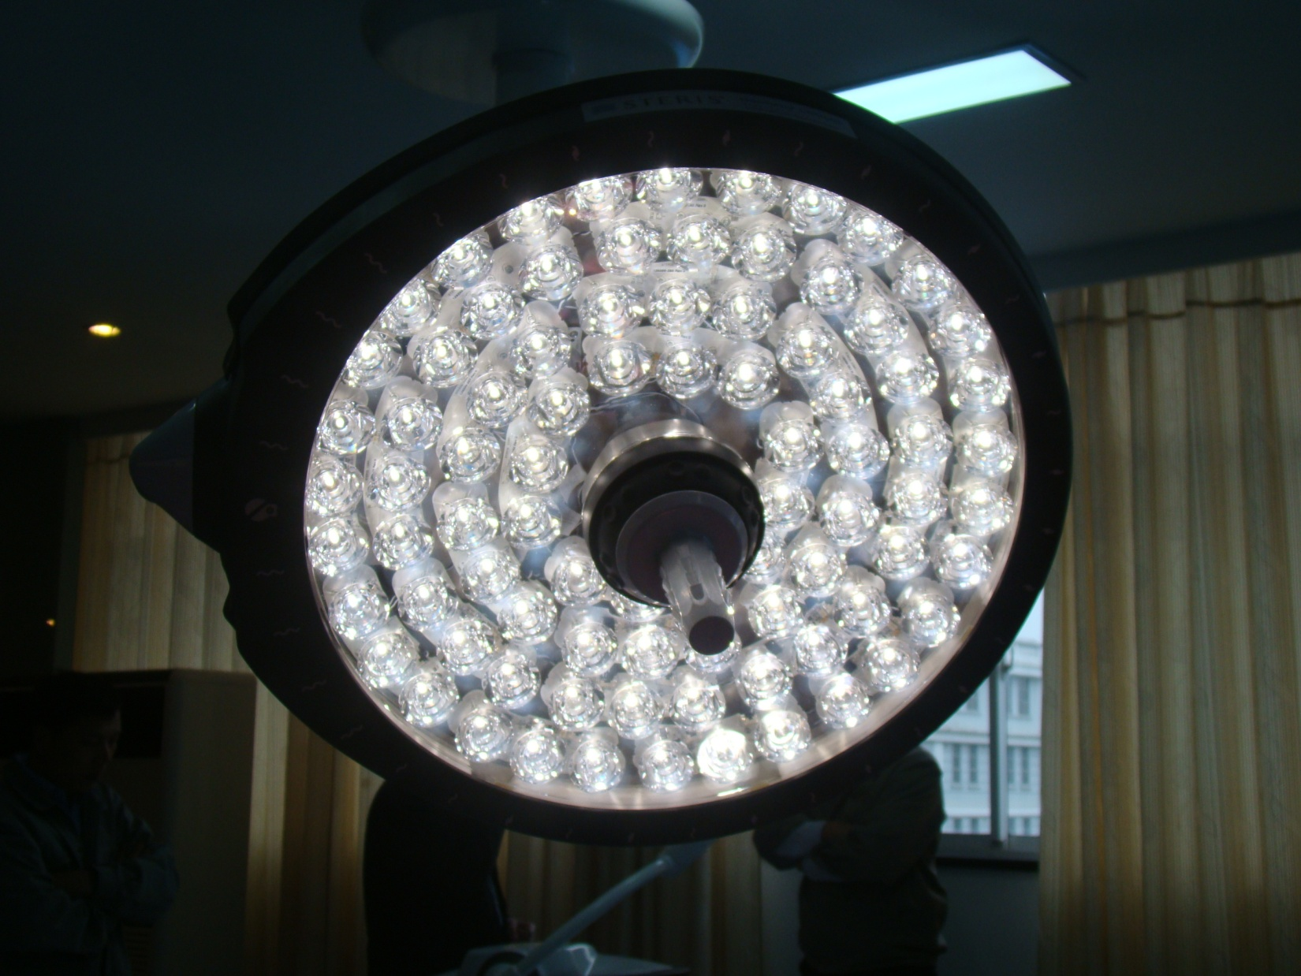
医疗灯

Slide 28
医疗灯
国内LED医疗无影灯企业不足10家
特点：无红外线光谱，受照体温升低，这点非常重要。
功能：光斑大小可控，亮度可调
出色的冷光效果。采用新型的LED 冷光源作为手术照明， 是真正冷光源， 医生头部和伤口区域几乎无温升

Slide 29
医疗灯
光质好。白光LED 具有区别于普通手术用无影灯光源的色品特点， 可以增加血液与人体其他组织、脏器的色差， 使得手术中医生的视觉更加清晰， 在流淌、渗透的血液中人体的各个组织、脏器更容易被区分出来，这是普通手术用无影灯所不具备的。
亮度无级调节,采用数字方式无级调控LED 的亮度.无频闪。因为LED 无影灯为纯直流供电， 无频闪， 不易使眼睛产生疲劳感.
我们推荐采用模拟直流大小来调光，不希望用PWM方式调光，以减少电感元件的噪声和可能引起的频闪问题。

Slide 30
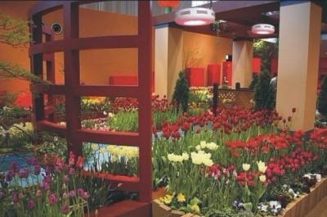
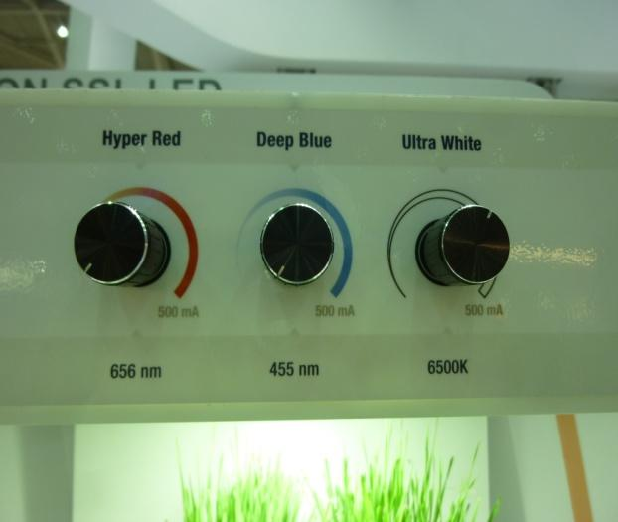
植物照明灯

Slide 31
植物照明灯
按植物生长所需的特征波长（红光和蓝光为主）和照度设计的植物照明灯具，可以加快植物的生长，增加产量，提高产品质量。
可用于多层栽培和立体种植，适用于农业和花卉种植。
LED光源比其它光源更有效转化成光全作用。

Slide 32
四 驱动电路设计新思路

Slide 33
灵活设计思路
1.传统恒压IC做恒流驱动方案
优点:
1.可选材料多,容易达到功能目标.
2.供货有保证，价格比专用IC有优势。

Slide 34
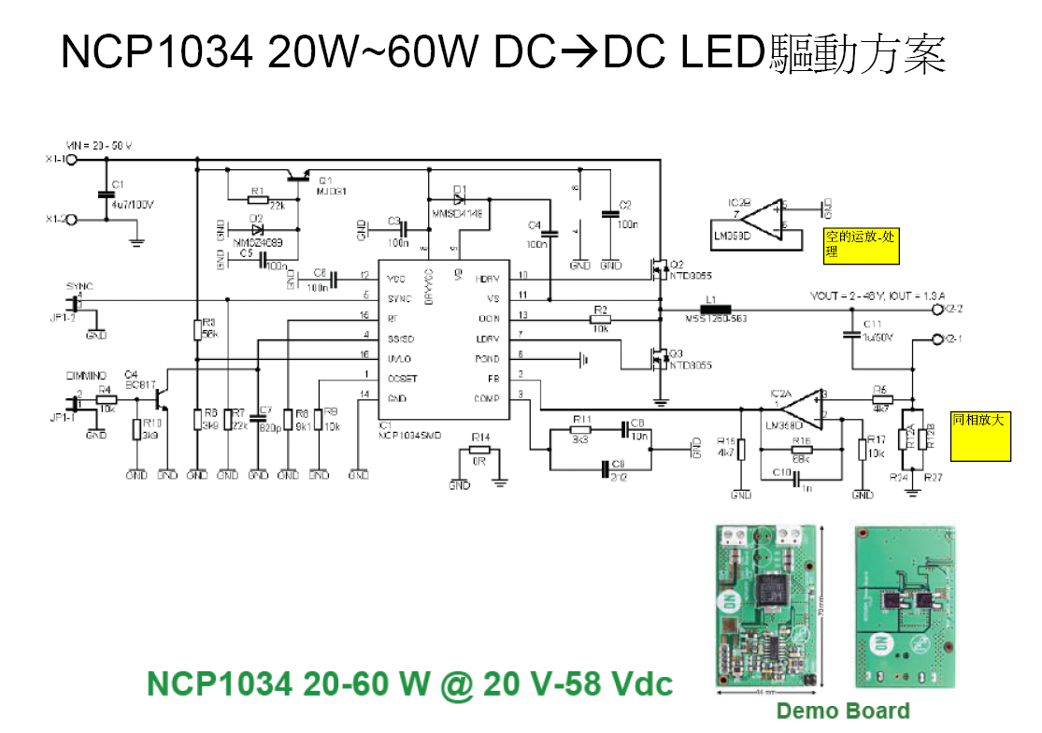

Slide 35
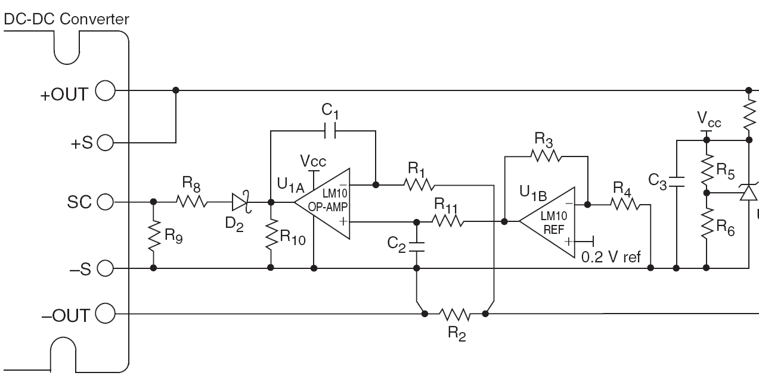
灵活设计思路
2.传统恒压电源模块做恒流
优点:电源模块质量成熟

Slide 36
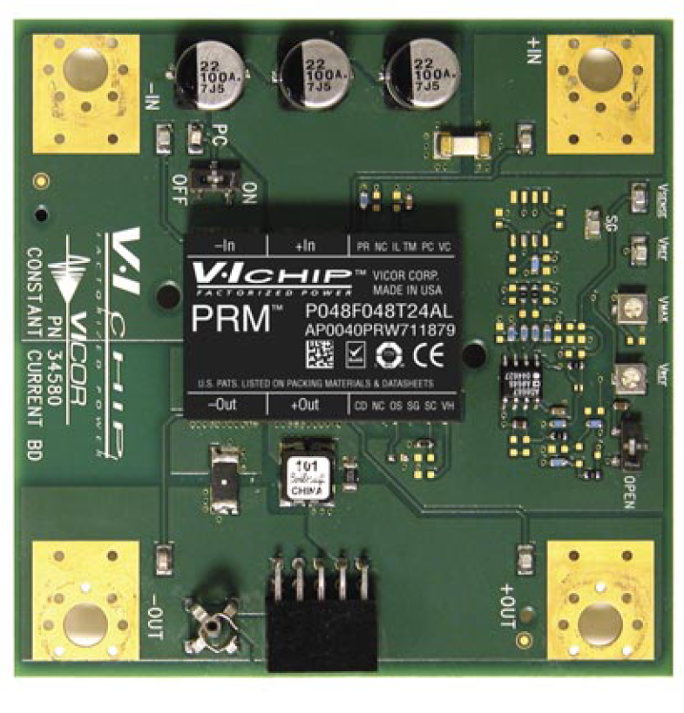

Slide 37
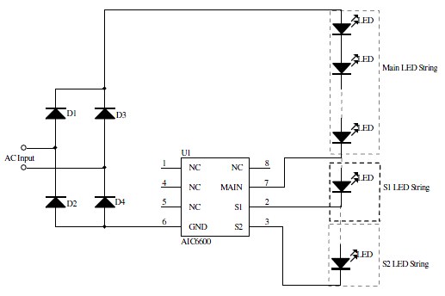
分区分段投入的LED驱动方法
特点：
1.非开关电源原理，采用模拟恒流设计。
2.总的LED串联电压要接近电压的峰值电压，这样效率才会高。
3.LED分段数量越多，功率因数越高/谐波越小。
缺点：
1.用单芯片的LED串联数量太多，不适合灯泡设计。
2.高压LED配套较少

Slide 38
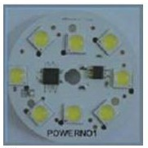
分区分段投入的LED驱动方法
采用高压LED芯片设计的一个灯泡，LED和驱动IC/整流桥同在一个PCB板上，生产很简单。

Slide 39
微处理器MCU的新应用
瑞萨的电源驱动方案
一台电源只用一个MCU IC,代替电源控制IC，节省运放比较器，电压基准。
所有功能用软件实现，比硬件方式实现有非常大的灵活性，调试方便。
电源具有智能性，实现多功能和保护。

Slide 40
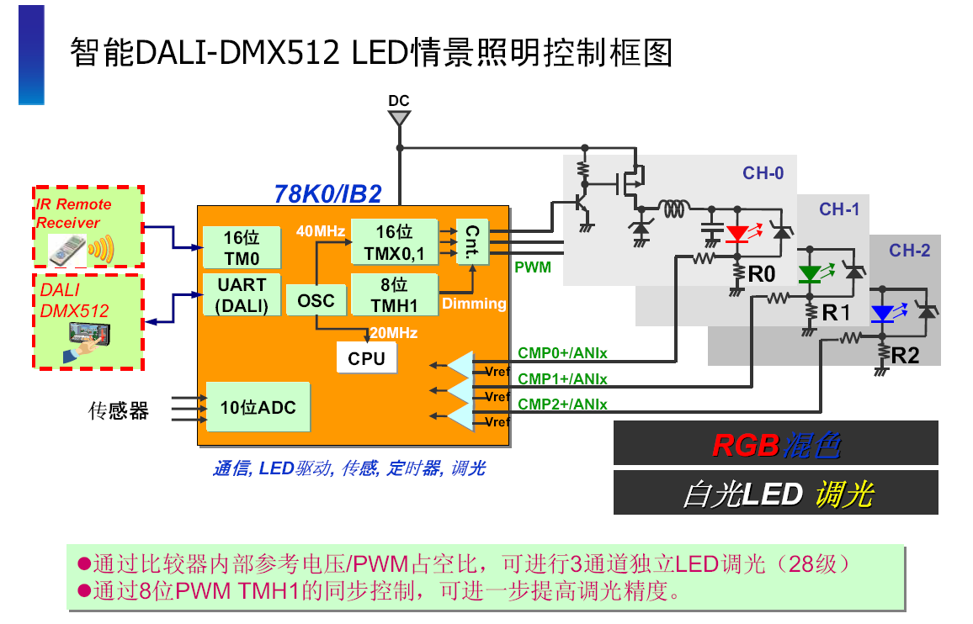

Slide 41
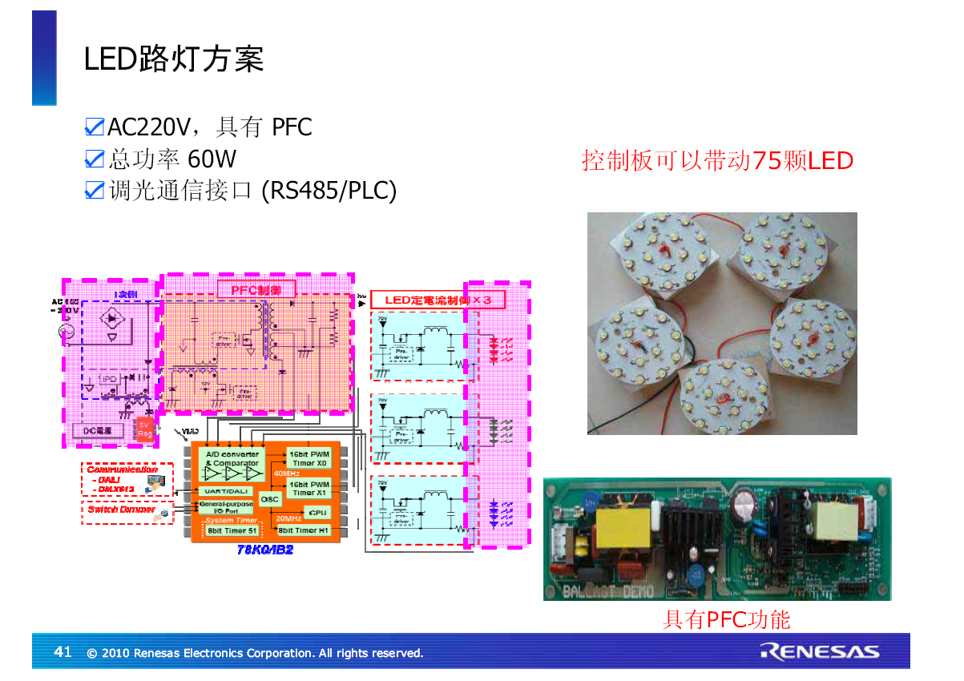

Slide 42
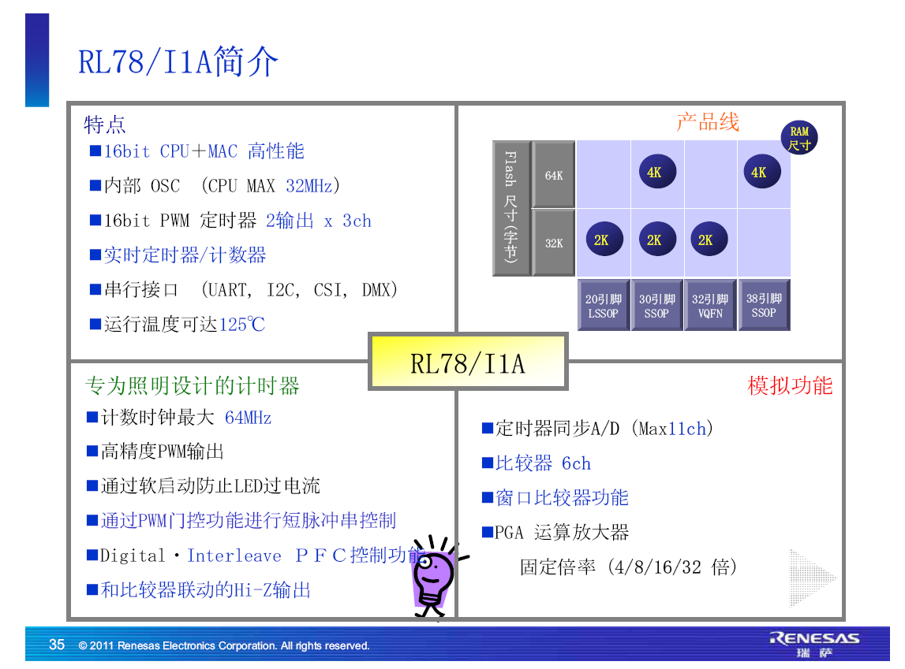

Slide 43

今天有你更精彩
谢谢！

